Slide 1
第四章 随机变量的数字特征

Slide 2

分布律
刻画随机变量的概率特性
密度函数
分布函数
特点
全面、详细、完整
不足
复杂、重点不突出
问题
怎样粗线条地描述随机变量的特性?
要求
简单明了、特征鲜明、直观实用

Slide 7
解
Notes:
7

Slide 8
解 二项分布的分布律为
由公式
有
特例 若Y ~ B ( 1 , p ), 则 E(Y) =p
Notes:
8

Slide 9
数学期望的物理意义
, 质量为
散布在直线上的
个质点, 坐标为
的力矩为
则该系统对原点
该系统的质心坐标为
当总质量
时, 质心坐标为
Notes:
9

Slide 10
的细棒
考虑
轴上一根线密度为
的力矩为
用微元法求得长为
的细棒对原点
则细棒的质心坐标为
当总质量
时,质心坐标为
Notes:
10
数学期望的意义:随机变量的平均取值、系统的质心坐标、
质量集中的位置、系统关于原点的力矩

Slide 11
解 服从区间
上的均匀分布, 概率密度为
其他

Slide 12
解
X的密度函数为
Notes:
12

Slide 13
思考 从直观上分析
？
分析 的密度函数为
Notes:
13

Slide 14
解
Notes:
14

Slide 16

实际背景问题
例 设风速 飞机机翼受到的压力为
其中 是正常数,问机翼受到的平均压力为多大？
例 在机械加工中,工件的直径
问工件的
平均截面积是多大？
例 在一个电路中,流过电阻 的电流 是一个密度
为 的随机变量,问电阻 消耗的平均功率是多大?
Notes:
16

Slide 17
一般的问题
已知随机变量 为连续函数,
问如何求数学期望 ?
分析
一般的思路 1.
2.
问题 1.求 的密度比较难
2.整个计算过程比较复杂
Notes:
17

Slide 18
回顾与分析
若
单增且连续可导,则其反函数
存在
且连续可导,且有
,从而
令
有意思的结果：
这个结果对普通函数也成立.
Notes:
18

Slide 31
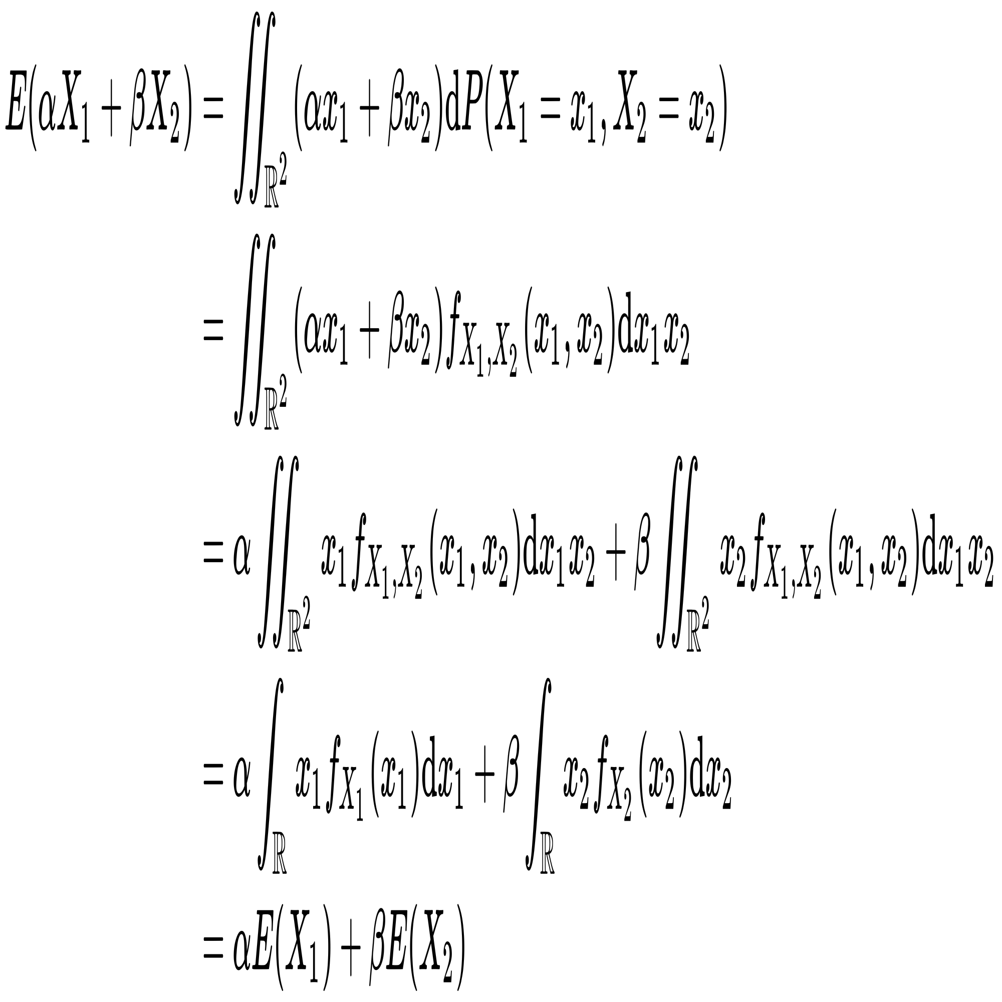

Slide 32
对连续型情形证明

Slide 33
证 设
若 相互独立,则
所以
Notes:
33
版书：X的密度函数，计算Y的分布律,计算Y的数学期望

Slide 35
证 令
（二次函数）
对任何实数 t ,

Slide 36
注：这是无放回取样, 且产品件数不一定很大.
解 X的分布律为
称 X 服从超几何分布.故
直接求和比较难
Notes:
36
版书：X的密度函数，计算Y的分布律,计算Y的数学期望

Slide 37
解法二 (利用随机变量的分解求解) 令
第 件取出是次品
否则
则
构造适当的概率模型求复杂公式的值是常用的数学技巧
因为
,故
从而求得公式
Notes:
37
版书：X的密度函数，计算Y的分布律,计算Y的数学期望

Slide 38



拓展：非离散非连续随机变量的期望

